Slide 1

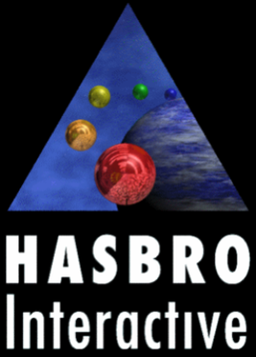



Hasbro & Hasbro Interactive

Slide 2

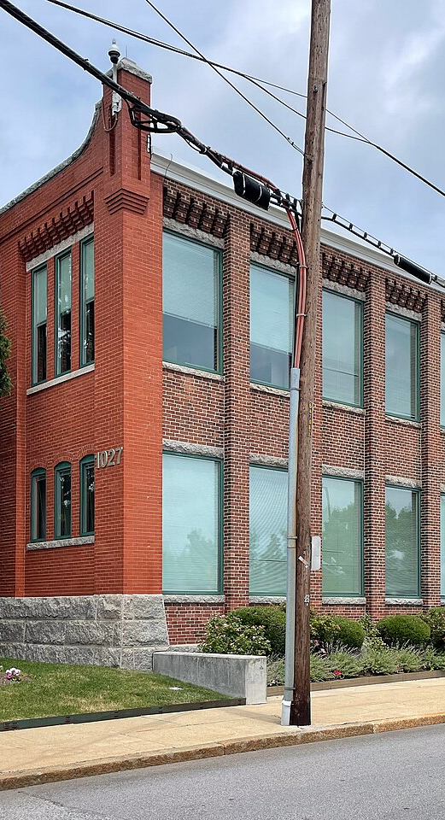
A Hasbro rövid története
1923-ban alapította Henry Hassenfeld (Rhode Island).
1951: Mr. Potato Head – első nagy siker.
1960-as évek: G.I. Joe megjelenése.
1989: Parker Brothers felvásárlása.
Ikonikus márkák: Monopoly, Nerf, Play-Doh, Scrabble.

Slide 3
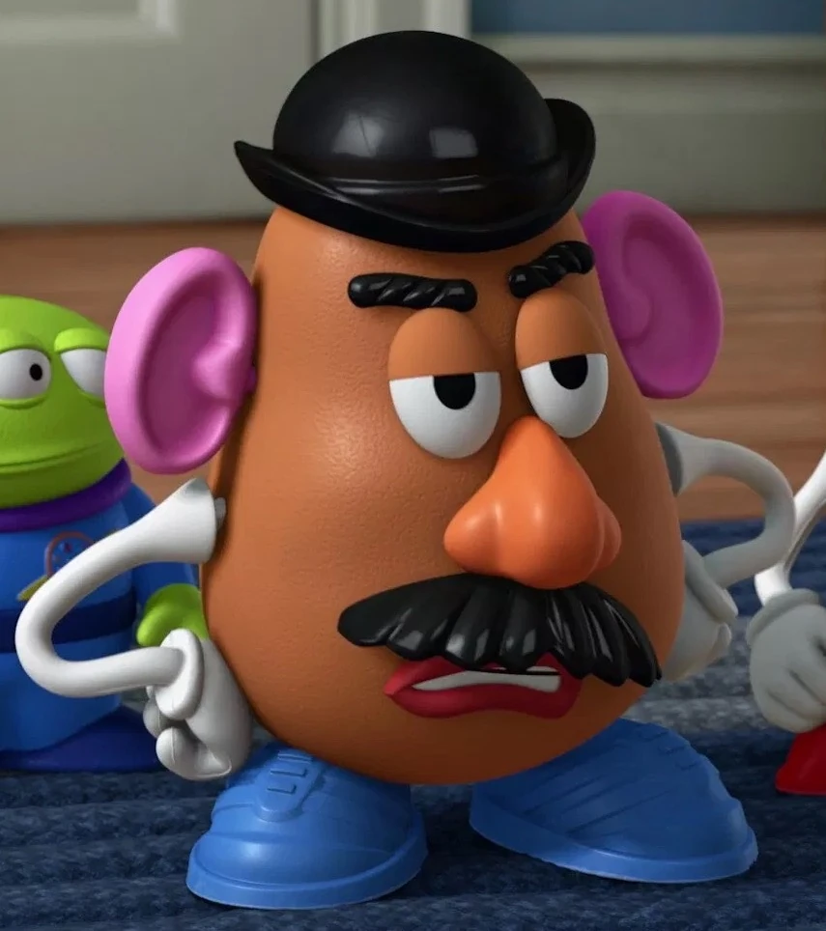
Korai interaktív próbálkozások
1980-as évek: Milton Bradley – VecTrex videojáték-rendszer (kudarc).
Külső fejlesztések Nintendóra, majd CD-ROM játékok.
Virtuális valóság projekt 1995-ben megbukott.
Ez vezetett a Hasbro Interactive megalapításához.

Slide 4
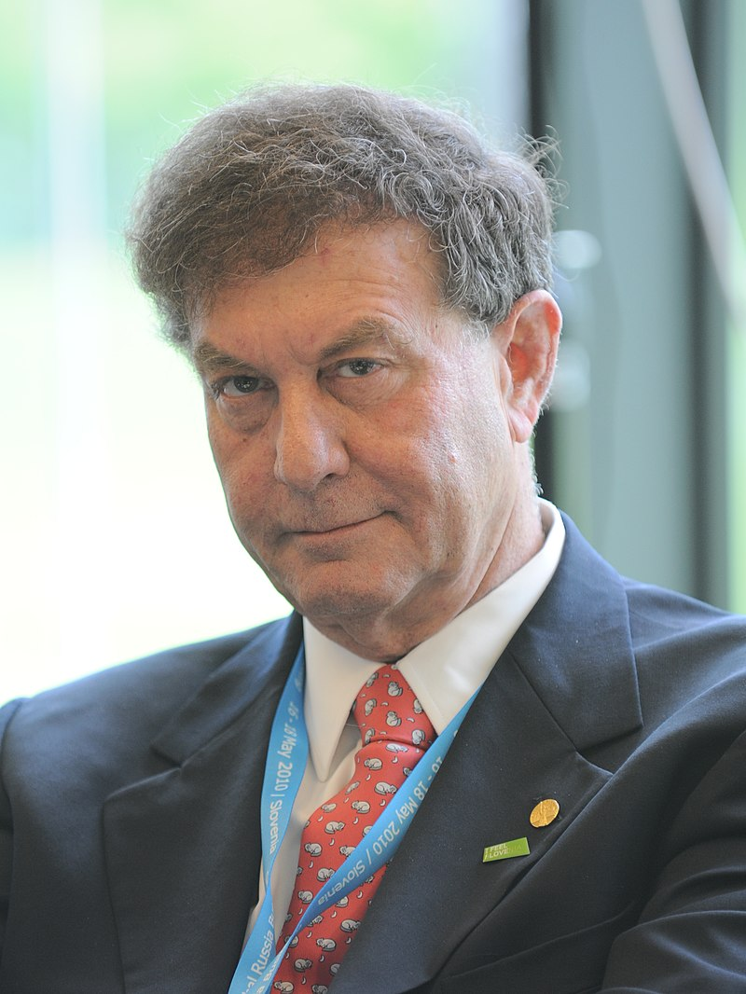
A Hasbro Interactive létrehozása
1995-ben Alan Hassenfeld felkérte Tom Dusenberry-t az új divízió vezetésére.
Önálló egységként működött Beverlyben (Parker Brothers központ).
Digitális változatok: Monopoly, Scrabble, Candy Land, Battleship.
Cél: a márkák digitális kiterjesztése.
Alan Hassenfeld
(1948-2025)

Slide 5
Gyors növekedés
1997: bevétel 35M → 86M USD.
1998: 196M USD bevétel, 23M USD nyereség.
Felvásárlások: Microprose, Avalon Hill.
Licencjogok: Frogger, Jeopardy, Atari klasszikusok.

Slide 6
Kihívások és problémák
Túl gyors növekedés, magas kockázatok.
Költségkeretek túllépése, fejlesztések csúszása.
1999: 237M USD bevétel, de 74M USD veszteség.
Dotcom-lufi és piaci árverseny fokozta a problémákat.

Slide 7
Games.com és az eladás
1999: games.com – online játékplatform fejlesztése.
100M USD befektetés, fejlesztési nehézségek.
2000 végén eladás az Infogames-nek 100M USD-ért.
Hasbro megtartotta a márkajogokat licencelésre.

Slide 8
Tanulságok
Túl gyors növekedés és túlzott optimizmus.
Hiányzott a hosszú távú pénzügyi kontroll.
Fontos a fő kompetenciákhoz való ragaszkodás.
A Hasbro később visszatért az alaptevékenységeire.

Slide 9
Aktuális adatok (2025)
2024-es bevétel: 4,1 milliárd USD (–17% az előző évhez képest).
Wizards of the Coast & Digital Gaming szegmens: +4%.
Üzemi eredmény: 690M USD (marzs ~16,7%).
Költségmegtakarítás: 370M USD, ebből 227M USD nettó.
COVID–19 és a háborús helyzet tartós hatásai a költségekre és piacokra.
Notes:
A Hasbro 2024-es pénzügyi eredményei jelentős átalakulást tükröznek.
A teljes éves árbevétel 4,1 milliárd USD volt, ami 17%-os csökkenés az előző évhez képest.
Ez főként az ellátási láncok helyreállításával, a kereslet visszaesésével és a stratégiai átszervezéssel függ össze.
A COVID–19 járvány idején a vállalat egyszerre tapasztalt keresleti hullámokat és gyártási fennakadásokat.
A pandémia után a vásárlói szokások megváltoztak – a digitális és gyűjtögetős játékok iránti kereslet tartósan megnőtt.
Az orosz–ukrán háború szintén hatással volt a működésre: növekvő alapanyag- és szállítási költségek,
valamint bizonyos piacok ideiglenes visszaesése jellemezte a 2022–2023-as időszakot.
Ennek ellenére a Wizards of the Coast & Digital Gaming szegmens 4%-os növekedést ért el,
köszönhetően a Magic: The Gathering és a Dungeons & Dragons franchise-ok sikerének.
Az üzemi eredmény 690M USD volt (marzs: 16,7%).
A költségmegtakarítás elérte a 370M USD-t, amiből 227M USD nettó megtakarítás valósult meg.
A Hasbro világszerte kb. 5500 embert foglalkoztat, és a fókuszt most a fenntartható, digitális jövőre helyezi.

Slide 10
Összegzés
A Hasbro Interactive tanulsága: innováció ≠ kontroll nélküli növekedés.
Sikeres indulás, de túlzott ambíciók vezettek a bukáshoz.
A Hasbro ma tudatosabb, fenntarthatóbb stratégiát követ.

Slide 11
Köszönöm a figyelmet!

